Slide 1


IMPLÉMENTEZ UN MODÈLE DE SCORING
Alexandre Delaguillaumie

Slide 2

OBJECTIFS
Construire un modèle de scoring qui donnera une prédiction sur la probabilité de faillite d'un client de façon automatique
Construire un dashboard interactif à destination des gestionnaires de la relation client
Mettre en production le modèle de scoring de prédiction à l’aide d’une API et du dashboard

Slide 3
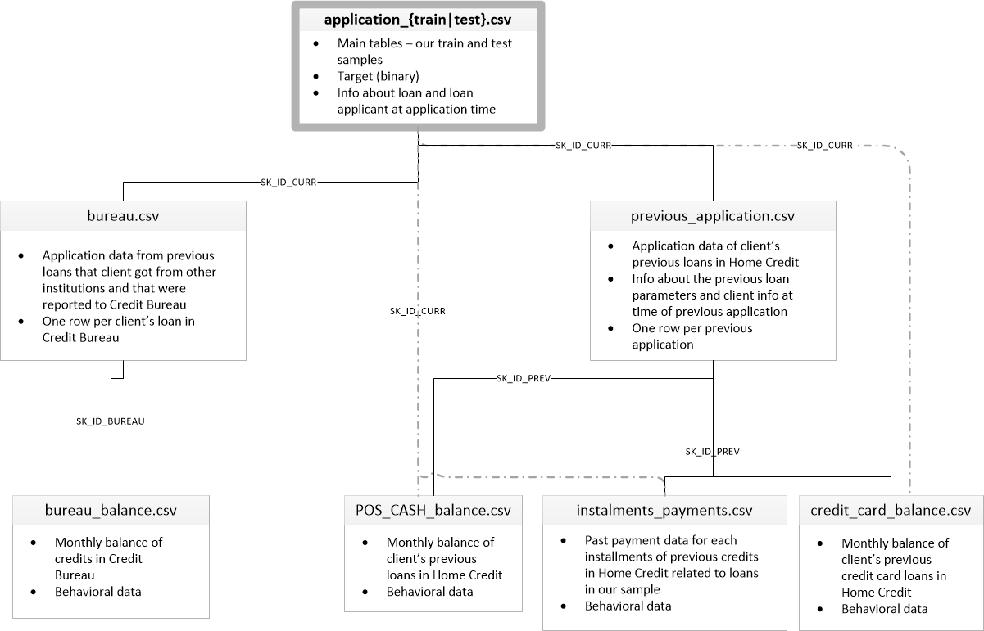
PRÉSENTATION DU KERNEL KAGGLE

Slide 4
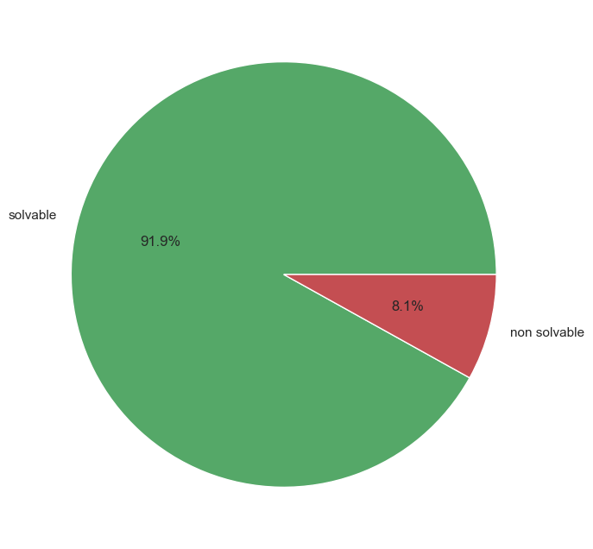
PRÉSENTATION DU KERNEL KAGGLE
DIMENSIONS
application_train shape :----- (307 511, 122)
application_test shape :------ (48 744, 121)
bureau shape :---------------- (1 716 428, 17)
bureau_balance shape :-------- (27 299 925, 3)
POS_CASH_balance shape :------ (10 001 358, 8)
credit_card_balance shape :--- (3 840 312, 23)
installments_payments shape :- (13 605 401, 8)
previous_application shape:--- (1 670 214, 37)
DÉSÉQUILIBRE ENTRE LES CLASSES
NUMBER OF NAN
application_train shape :----- 9 152 465
application_test shape :------ 1 404 419
bureau shape :---------------- 3 939 947
bureau_balance shape :-------- 0
POS_CASH_balance shape :------ 52 158
credit_card_balance shape :--- 5 877 356
installments_payments shape :- 5 810
previous_application shape:--- 11 109 336

Slide 5
PREPROCESSING & FEATURE ENGINEERING
Feature engineering et preprocess des tables
Merge des tables
Traitement des outliers (inf)
Suppression des NaN (>45%)
Sampling + train_test_split
Pipeline de preprocessing

Slide 6
LE TRAITEMENT DU DÉSÉQUILIBRE DES CLASSES
SMOTE
Preprocessing + sampling_strategy= 'minority'
STRATÉGIE
Oversampling
37 669
3 jeux de données splittés seront utilisés et comparés pour connaître la meilleure stratégie : SMOTE, RUS et un split désequilibrer pour comparer
3 331
Undersampling
Random Under Sampling
Preprocessing + sampling_strategy= majority'

Slide 7
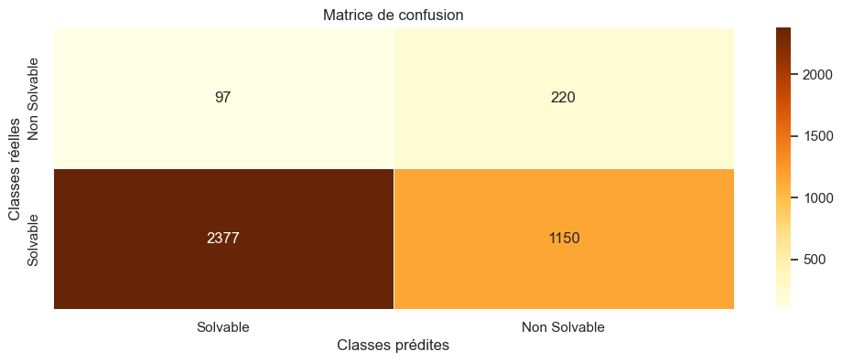
FONCTION COÛT
MATRICE DE CONFUSION
Principes et tuning
RAPPEL :
Classe 0 négative : NON DÉFAILLANT
Classe 1 positive : DÉFAILLANT
-
FP
TN
Classe réelle
PARAMÈTRAGE FINAL
+
TP
FN
FN = -10
TN = +1
+
-
Classe prédite

Slide 8
MÉTRIQUES
ACCURACY
ROC AUC
F-beta SCORE
RECALL
VRAI
TPR
2*precision . recall
TP
ENSEMBLE
FPR
precision + recall
TP + FN
PRECISION
F1 SCORE
BALANCE ACCURACY
TF
precision . recall
1
TP
1
TN
+
50%
=
TF + FP
precision + recall
2
TP + FN
2
TN + FP

Slide 9
.66
.61
.67
.68
GRIDSEARCHCV POUR DÉTERMINER L’ALGORITHME
rocauc
METRIC :
RANDOM FOREST n_estimators: 1000
max_depth: 9
min_samples_split: 11
REGRESSION LOGISTIQUE C : 3.16
solver : 'lbfgs'
.51
DUMMY CLASSIFIER
Random & prior
K NEIGHBORS n_neighbors : 1000
XG BOOST n_estimators: 200
max_depth: 4
learning_rate : 0.05

Slide 10
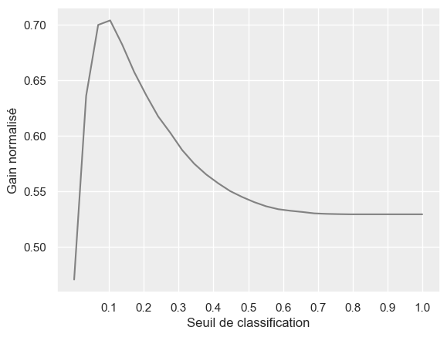
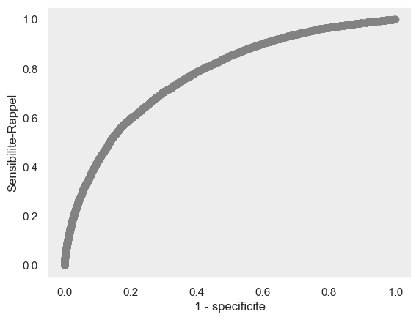
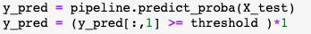
PARAMÈTRES FINAUX
THRESHOLD
.70
metrics & params
+0.016
XG BOOST n_estimators: 500
max_depth: 7
learning_rate : 0.14
AUROC
métier
fbeta
f1
threshold
0.703
0.522
0.292
0.069
+0.02
+0.0001
+0.0031
balance
accuracy
0.7
0.742
+0.0026
+0.066

Slide 11
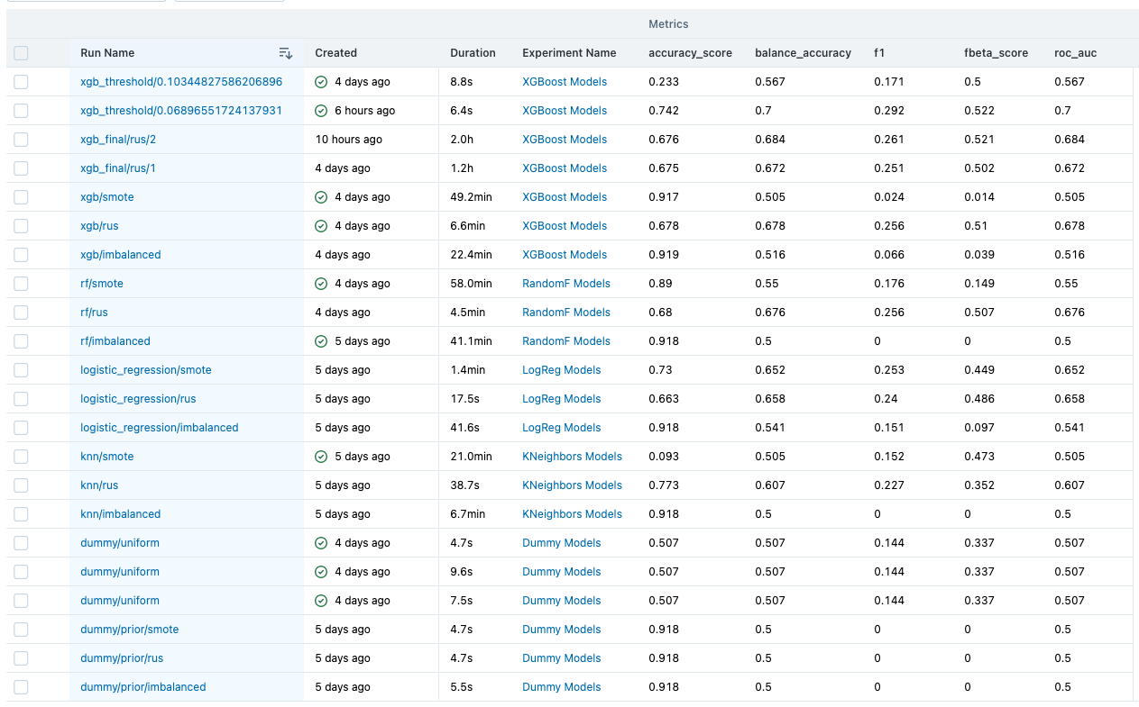
TABLEAU DE SYNTHÈSE DES RÉSULTATS

Slide 12
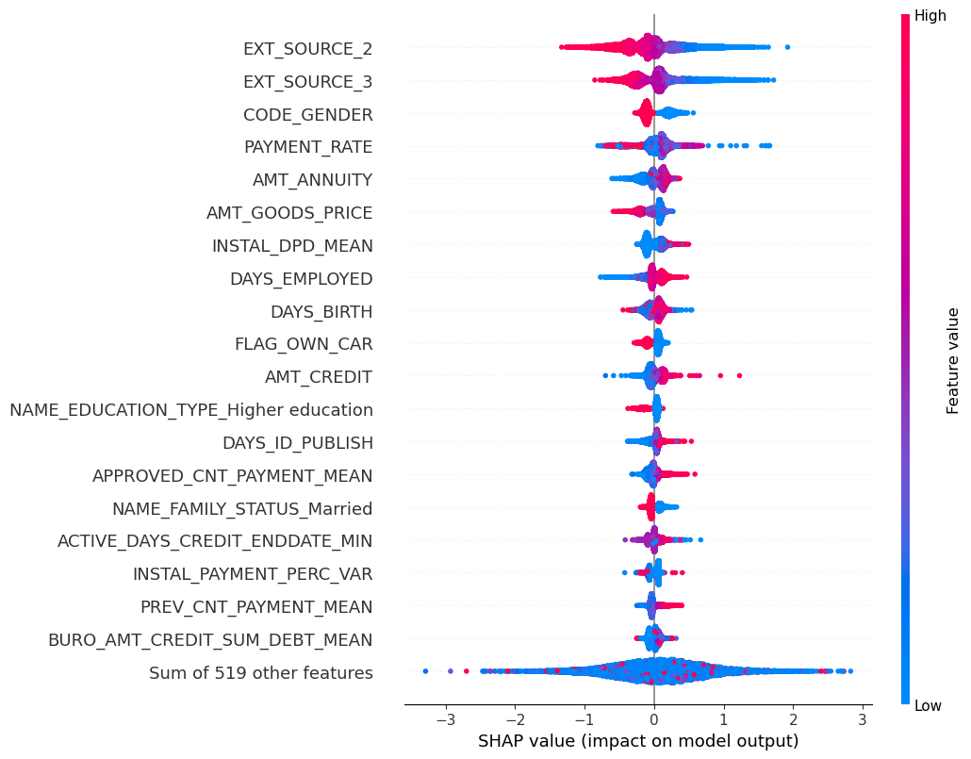
INTERPRÉTABILITÉ GLOBALE ET LOCALE DU MODÈLE
Interprétabilité locale

Slide 13
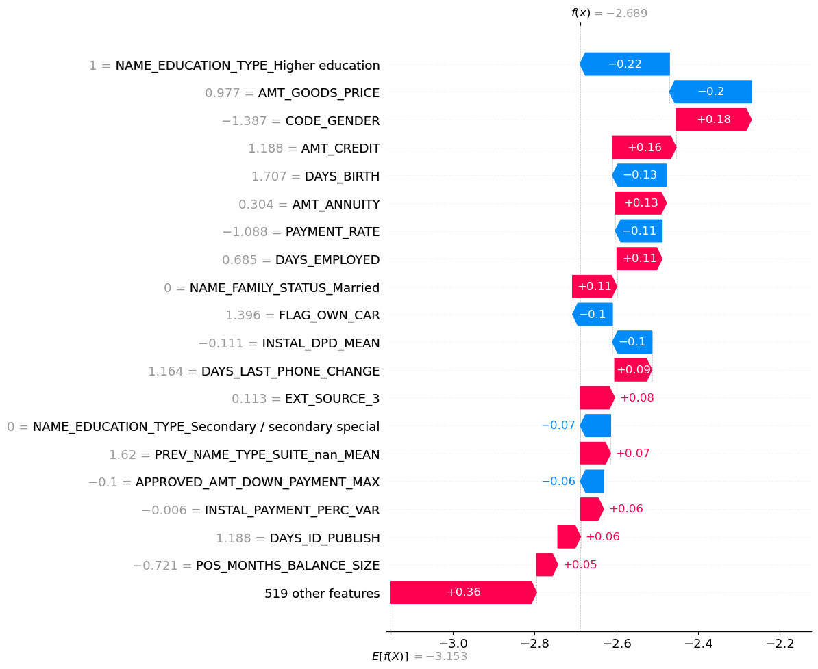
INTERPRÉTABILITÉ GLOBALE ET LOCALE DU MODÈLE
Client n°162308
Interprétabilité globale

Slide 14
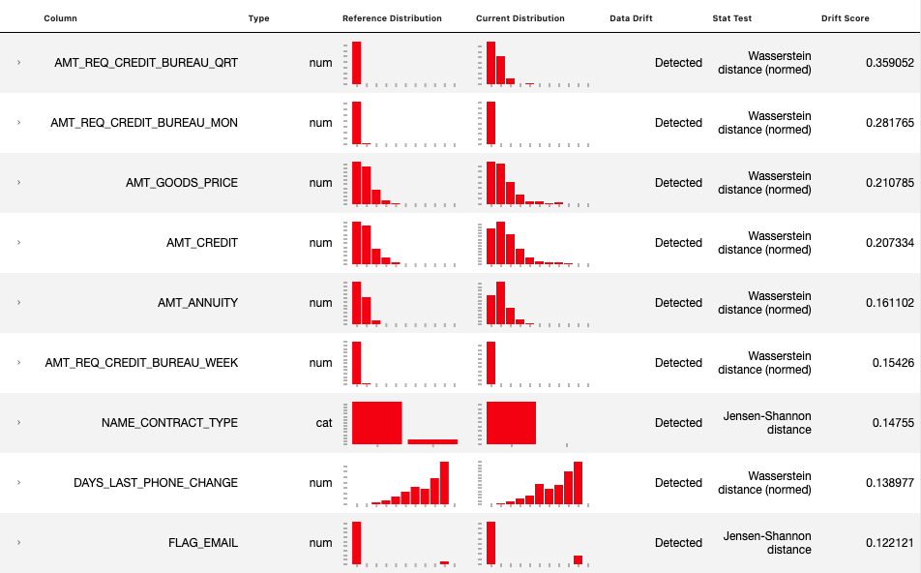
ANALYSE DU DATA DRIFT
TESTS
SUCCESS
WARNING
FAIL
ERROR
347
326
0
21
0
Dataset Drift is NOT detected
DATADRIFT THRESHOLD
0.5
DRIFTED COLUMNS
7.5%

Slide 15

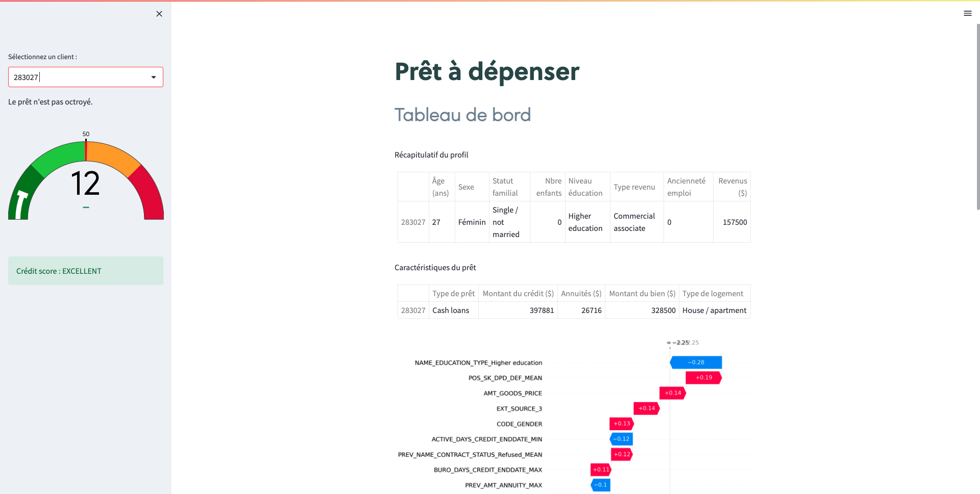
DASHBOARD
Lien http
Lien http

Slide 16
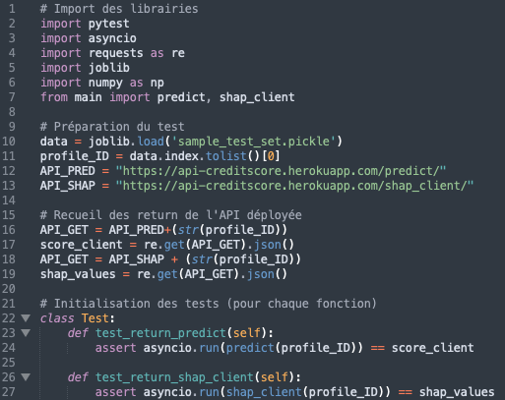
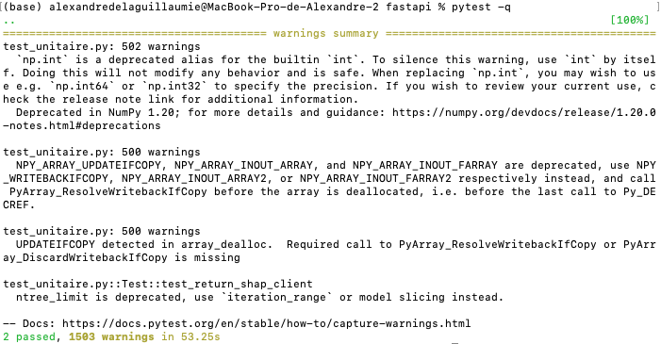
PREUVE DE DÉPLOIEMENT UNITTEST
CODE SOURCE
SUR TERMINAL

Slide 17
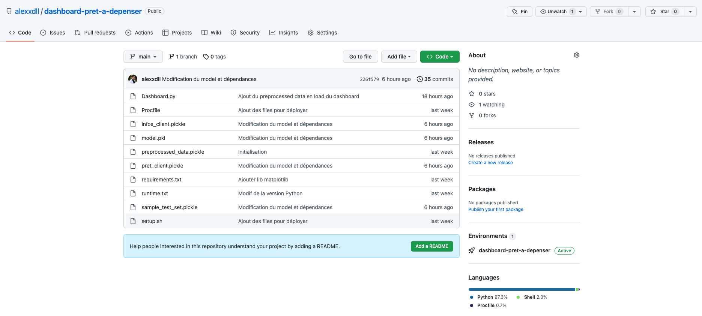
PREUVES DE DÉPLOIEMENT VIA GIT

Slide 18
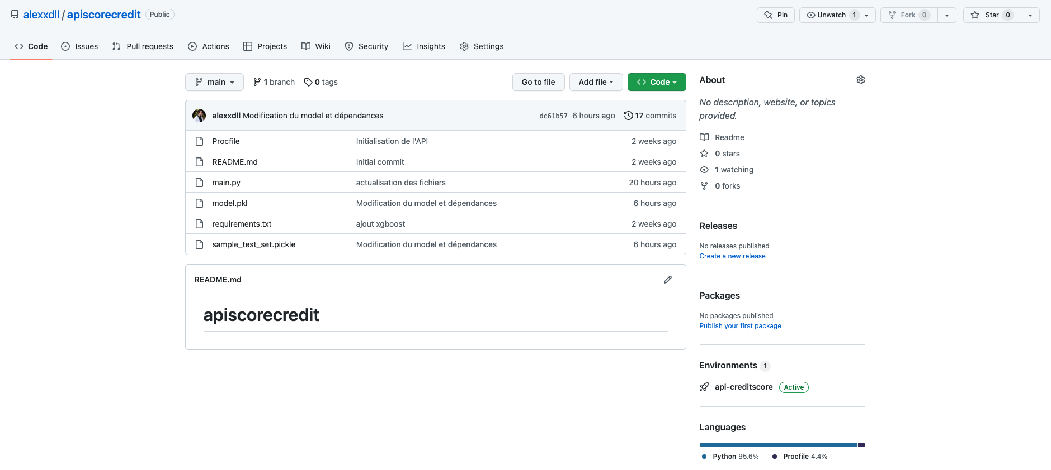
PREUVES DE DÉPLOIEMENT VIA GIT

Slide 19

LIMITES ET LES AMÉLIORATIONS POSSIBLES
-
La taille du dataset entraine des problème de stockage et de mémoire conséquents.
+
L’optimisation des hyperparamètres est très longues et nécéssite une courte liste d’hyperparams
Les poids de pénalités de la fonction coût sont fixés arbitrairement et empêche l’optimisation
Il faudrait communiquer un brief plus précis afin d’évaluer précisément la loss function
La demande d’interpretabilité empêche de pouvoir réduire la dimension et améliorer les performances
Réaliser séparément une black box pour mieux séparer les classes serait intéressant
Éventuellement réaliser le projet avec Pyspark pourrait améliorer les temps de calcul

Slide 20
MERCI POUR VOTRE ÉCOUTE

